Slide 1
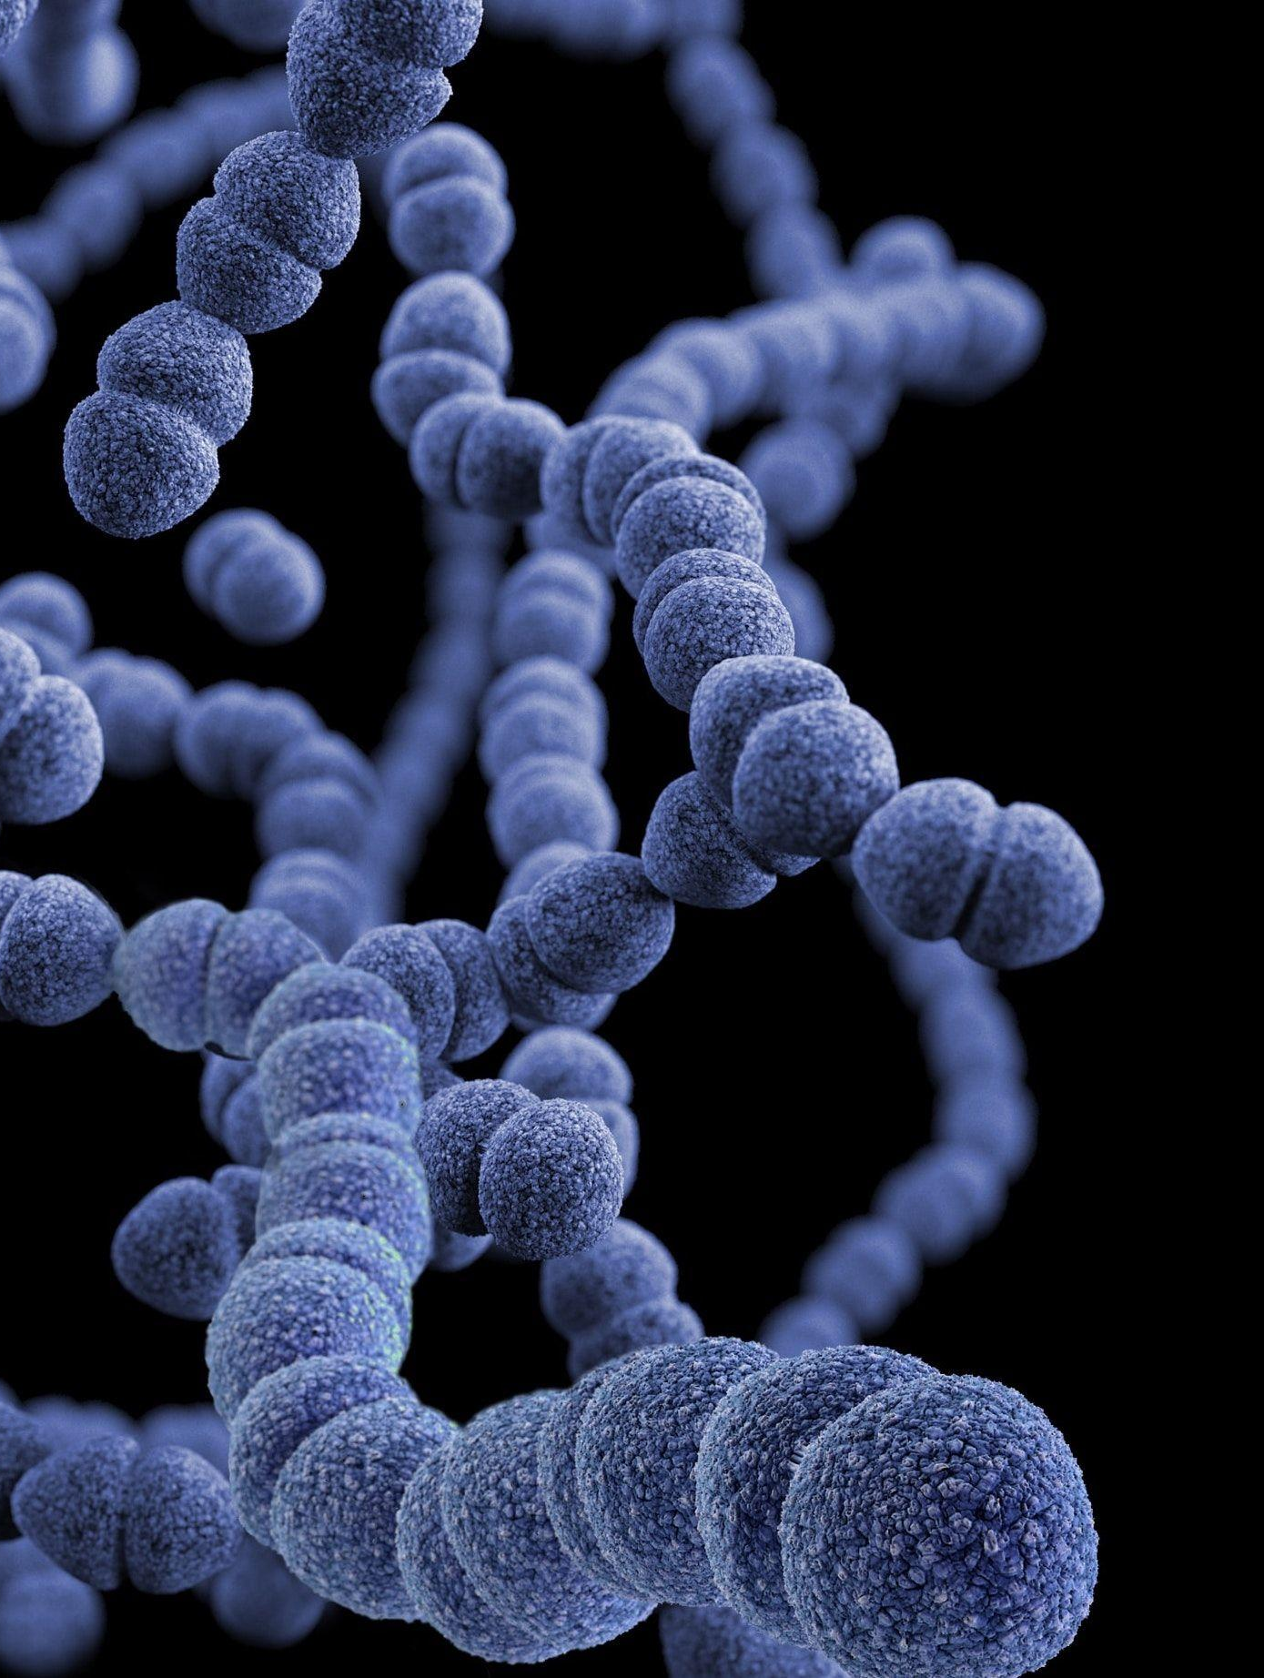
Почему стрептококк стал универсальным?
Выполнила: Усова Екатерина 9 «Б»
Научный руководитель: Волохова Р.Ю

Slide 2
О ЧЕМ ИССЛЕДОВАНИЕ?
Актуальность темы. В современном мире достаточно много различных инфекций, вызываемых бактериями и не только, но одна из самых опасных и универсальных считается бактерия и вызываемая ею инфекция, о которой сегодня пойдет речь – стрептококк и стрептококковая инфекция. Его универсальность (распространенность, охват для заражения многих зон) происходит от многих факторов таких, как поражение доступной слизистой (например, горла), высокая устойчивость во внешней среде, также фактор того, что человек может не ощущать патогенного воздействия бактерий на организм, так как это сдерживается иммунной системой и не вызывает заболевание (проще говоря, человек может быть заражен, но не заболел).
Цель данной работы - выяснение вопроса, почему стрептококк стал настолько универсальным.
Задачи данной работы:
Изучив информацию по литературным источникам, описать следующие вопросы:
—Что такое стрептококк?
—Какие характеристики имеет стрептококк?
—Какой патогенез у заболеваний, вызываемых стрептококком, и у аутоиммунных заболеваниях?

Slide 3
РЕЗУЛЬТАТЫ ПО РАБОТЕ
На данный момент (ссылаясь на календарный план работы) выполнены следующие пункты:
Были найдены источники для написания теоретической части
Написано введение и 1 глава работы
Работа отправлена руководителю на рецензию (1 глава)
Внесены правки руководителем
Исследование зарегистрировано на сайте школы

